Slide 1
Segmentación y Descripción de Regiones

Slide 2
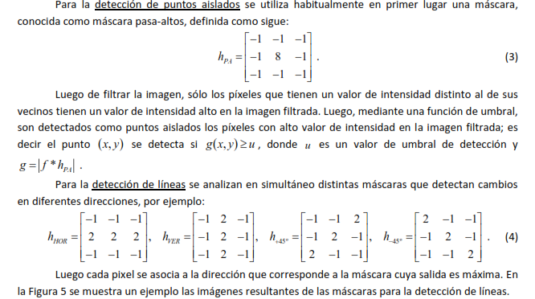
Detección de puntos y líneas

Slide 3
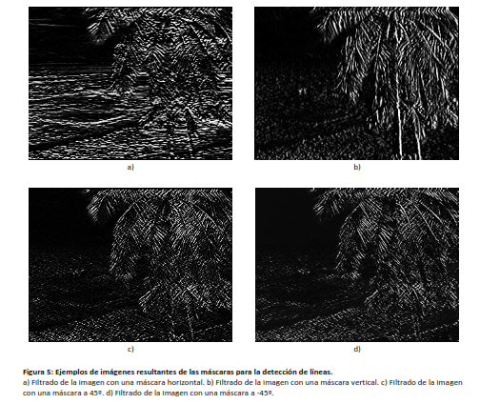
Detección de puntos y líneas

Slide 4
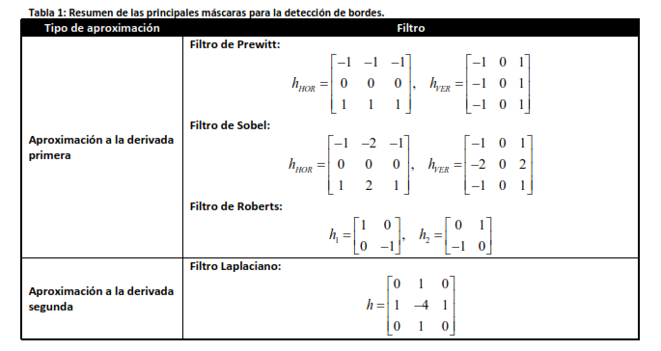
Detección de Bordes

Slide 5
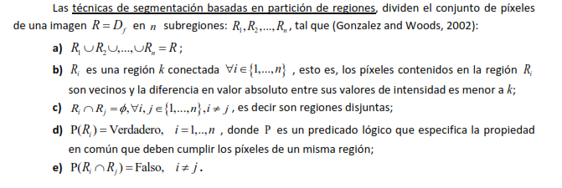
Propiedades de Regiones

Slide 6
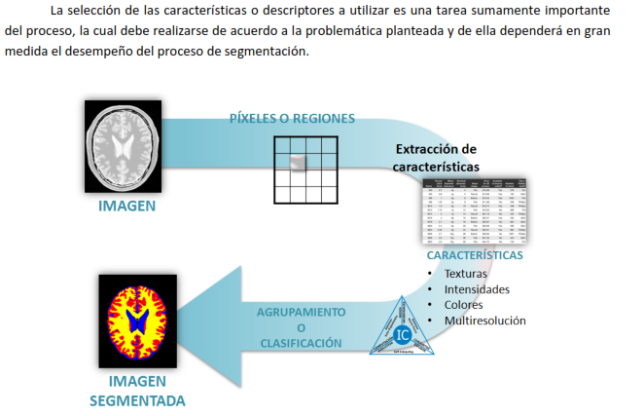
Selección de características

